Slide 1
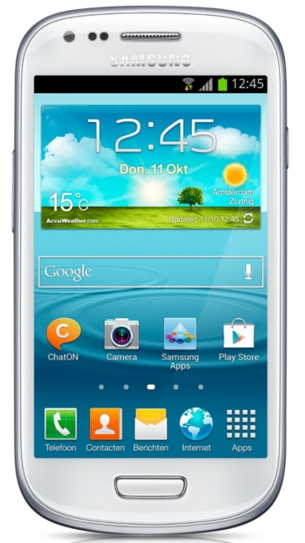


POZOR NA BATERIE

Slide 2

PRAVIDLA PRO SPRÁVNÉ NABÍJENÍ BATERIÍ
Ukončete své nabíjení až dosáhnete 80 až 90.
Během nabíjení moc nezatěžujte baterii.
Vyhýbejte se přehřívání baterie.
Neponechávejte zařízení v nabíječce než je nutné.
Používejte originální nabíjecí kabel a adaptér

Slide 3
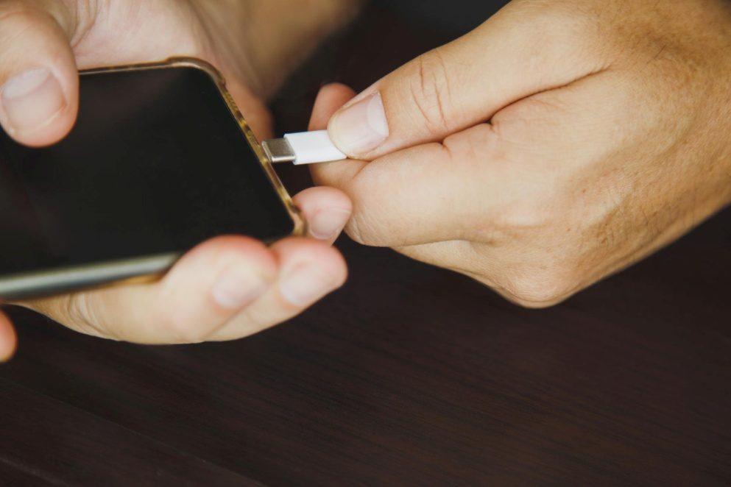
Jak nejlépe šetřit baterii
Nepřebíjejte baterii.
Nepoužívejte živé tapety.
Pozor na vysoké a nízké teploty.
Vypněte funkce které nepoužíváte.
Ztlumte jas obrazovky.

Slide 4
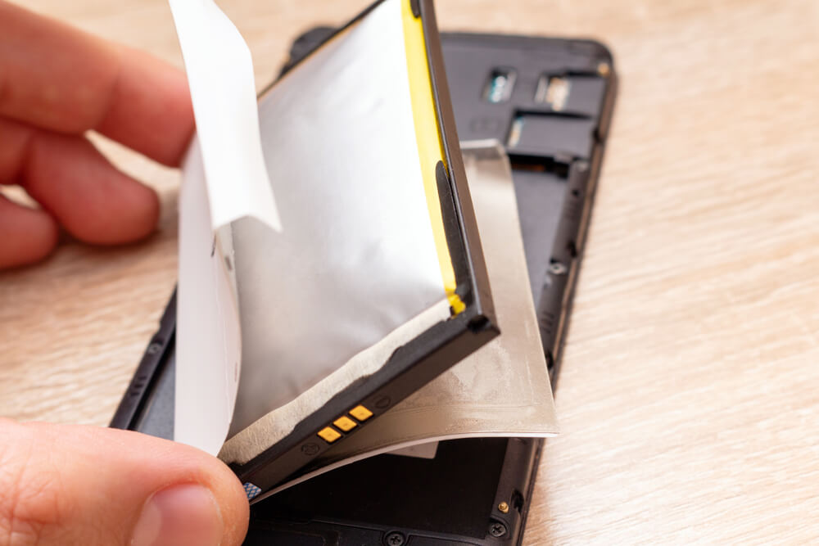
Zajímavosti o bateriích
Baterie by neměly končit v koši spolu s ostatními odpadky.
V ČR se ročně prodá kolem 120 milionů baterií.
Baterie jsou zařazeny mezi nebezpečný odpad .

Slide 5
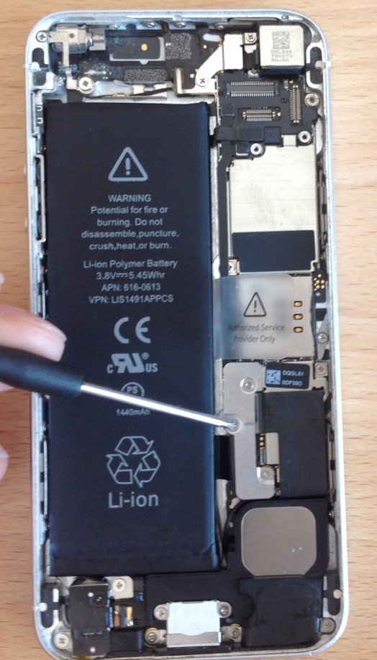
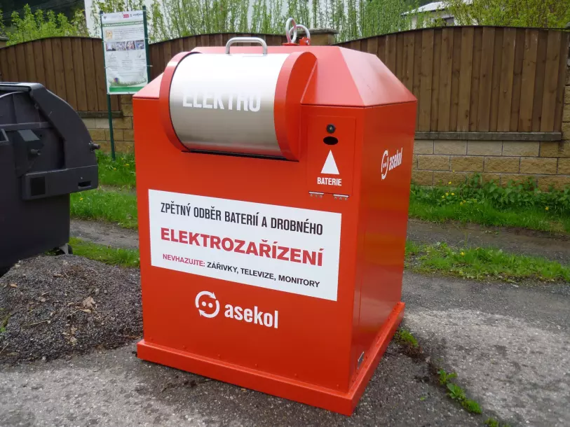
ZÁVĚR
Teď už vím, že použité baterie mám dávat na sběrný dvůr.

